Slide 1
Datu bāzes vadības sistēma
MS Access
Datu lauku īpašības (Field properties)
Īpašība – FORMAT

Slide 2
Īpašība Format
Nosaka lauka formātu jeb kādā izskatā parādīsies tabulā ievadītie dati
Izstrādāja K. Paškēviča

Slide 3
Īpašība Format
Īpašībai Format var pielietot šādus simbolus Text un Memo tipa laukiem:
  @ (parādīs ievadīto rakstzīmi vai arī tukšumu)
  & (parādīs ievadīto rakstzīmi)
  < (visus burtus parādīs kā mazos burtus)
  > (visus burtus parādīs kā lielos burtus)
Izstrādāja K. Paškēviča
Notes:
Tēma - DBVS MS Access: datu lauku īpašības
Izstrādāja K. Paškēviča

Slide 4
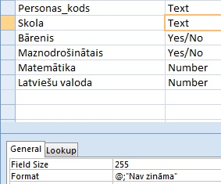
Īpašība Format piemērs
Ja pastāv tāda situācija, ka dati kādam ierakstam nav zināmi, tad īpašībā Format šādu ierakstu var īpašā veidā norādīt, izmantojot simbolu @
UZMANĪBU! Ievērojiet pieraksta sintaksi (ka jālieto semikols, ķepiņas), skatīt attēlā redzamo paraugu
Šajā situācijā, ja skola nav zināma, izvadīs tekstu “Nav zināma”
Izstrādāja K. Paškēviča
Notes:
Tēma - DBVS MS Access: datu lauku īpašības
Izstrādāja K. Paškēviča

Slide 5
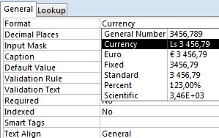
Īpašība Format
Īpašības Format Currency tipa laukam pēc nepieciešamības izvēlas no piedāvātā saraksta (sk. dotajā paraugā)
Izstrādāja K. Paškēviča
Notes:
Tēma - DBVS MS Access: datu lauku īpašības
Izstrādāja K. Paškēviča

Slide 6
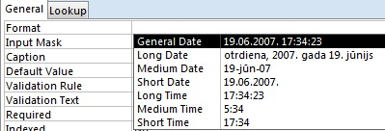
Īpašība Format
Īpašības Format Date/Time tipa laukam pēc nepieciešamības izvēlas no piedāvātā saraksta (sk. dotajā paraugā)
Izstrādāja K. Paškēviča
Notes:
Tēma - DBVS MS Access: datu lauku īpašības
Izstrādāja K. Paškēviča

Slide 7
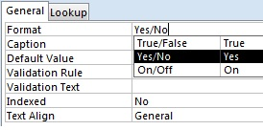
Īpašība Format
Īpašības Format Yes/No tipa laukam pēc nepieciešamības izvēlas no piedāvātā saraksta (sk. dotajā paraugā)
Izstrādāja K. Paškēviča
Notes:
Tēma - DBVS MS Access: datu lauku īpašības
Izstrādāja K. Paškēviča

Slide 8
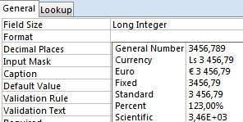
Īpašība Format
Īpašības Format Number tipa laukam pēc nepieciešamības izvēlas no piedāvātā saraksta (sk. dotajā paraugā)
Izstrādāja K. Paškēviča
Notes:
Tēma - DBVS MS Access: datu lauku īpašības
Izstrādāja K. Paškēviča

